Slide 1



从以太坊Solidity到Flow Cadence
--- 一周快速迁移

Slide 2

01
为什么选择Flow Cadence
02
合约：从solidity到cadence
03
IDE：从remix到playground
04
部署：从truffle到flow cli
05
前端：从web3.js到FCL.js
06
NFT合约迁移

Slide 3

01 为什么选择Flow
区块链 | 年耗电量 (GWh)
Bitcoin | 178.040
Ethereum | 108.390
Solana | 11.05
Polygon | 0.79
Flow | 0.18
便宜
便宜
还是**的便宜
mint一个以太坊NFT：几十块-一二百 mint一个Flow NFT：几分钱

Slide 4
01 如何快速迁移
问题：
1 不同于主流C++等编程范式，入门相对困难一些。
2 目前案例合约代码相对比较少，线上合约1000+，类似的很多。
3 教学资源和资料还在快速增长中。
解决：
1 比对式学习。solidity和cadence的基本编写思路都是一致的。
2 实践中理解面向资源的编程范式。
3 天下代码一大抄，看你会抄不会抄。

Slide 5
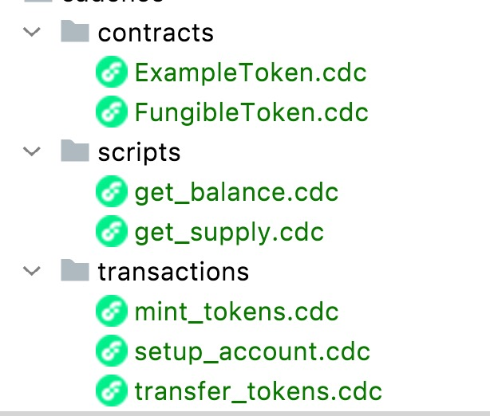

02 合约：从solidity到cadence-代码结构
ERC20为例：下同

Slide 6


02 合约：从solidity到cadence-数据结构
名称
string private _name;
string private _symbol;
mapping(address => uint256) private _balances;
mapping(address => mapping(address => uint256))
private _allowances;
uint256 private _totalSupply;
contract ExampleToken
余额
pub var balance: UFix64
总量
pub var totalSupply: UFix64

Slide 7
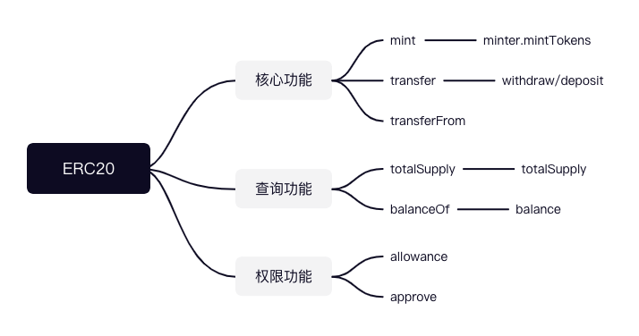
02 合约：从solidity到cadence-函数功能
Cadence.推荐token标准

Slide 8
02 合约：从solidity到cadence-面向资源
token transfer实现对比
_transfer( address from, address to, uint256 amount) {
_balances[from] = fromBalance - amount;
_balances[to] += amount;
}
transaction(amount: UFix64, to: Address) {
let sentVault: @FungibleToken.Vault
let signer = AuthAccoun
let vaultRef = signer.borrow<&ExampleToken.Vault>(from: ExampleToken.VaultStoragePath)
sentVault <- vaultRef.withdraw(amount: amount)
let recipient = getAccount(to)
let receiverRef = recipient.getCapability(ExampleToken.ReceiverPublicPath).borrow<&{FungibleToken.Receiver}>()
receiverRef.deposit(from: <-self.sentVault)
}

Slide 9


02 合约：从solidity到cadence-面向资源
取出
存放
Address1
balance
-value
Address2
balance
+value
用户1
用户2
合约内部

Slide 10
02 合约：从solidity到cadence-特色语法
资源：pub resource SomeResource {}, 和结构体类似，支持转移运算 <-， @标识
能力：link<T: &Any>，getCapability<T>， borrow<T: &Any>，{} 能力范围
可空(Optionals)类型: Int? ，表示可为空（nil）的Int:
?? nil-coalescing 操作符 , a ?? 42, a为空则为42
! force-unwrap操作符，let Int? a=nil, a!则异常，也就是空值异常，确保不能为空。
<-! force-assignment操作符，仅用于转移给资源变量，如果目标资源变量不为空则异常，确保不覆盖。
as 引用操作符，let number = something as Int，对可选值的引用将产生一个可选类型的引用，对字典元素的引用将产生一个可选引用。类似反射。
Never 异常。
账号相关:getCapability<T>(_ path: PublicPath): Capability<T>，getLinkTarget(_ path: CapabilityPath): Path?。AuthAccount，授权账号/_msgSender。

Slide 11
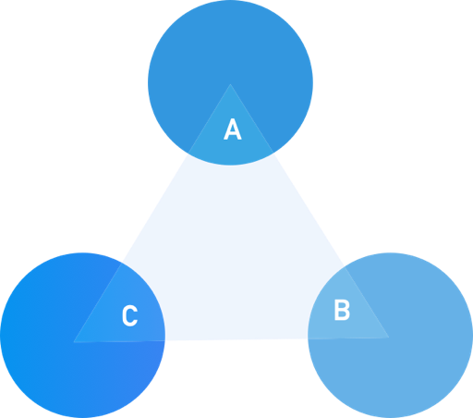
02 合约：从solidity到cadence-特色语法
资源
数据类型
访问控制
能力
可空
安全保障

Slide 12
02 合约：从solidity到cadence-迁移流程
ERC20迁移：假设erc20 token名称为Wow
合约名ExampleToken替换为WowToken
合约内ExampleToken全部替换为WowToken
下载标准token代码
存储路径中exampleToken替换为wowToken
https://github.com/onflow/flow-ft
交易ExampleToken引用替换为WowToken
脚本ExampleToken引用替换为WowToken

Slide 13
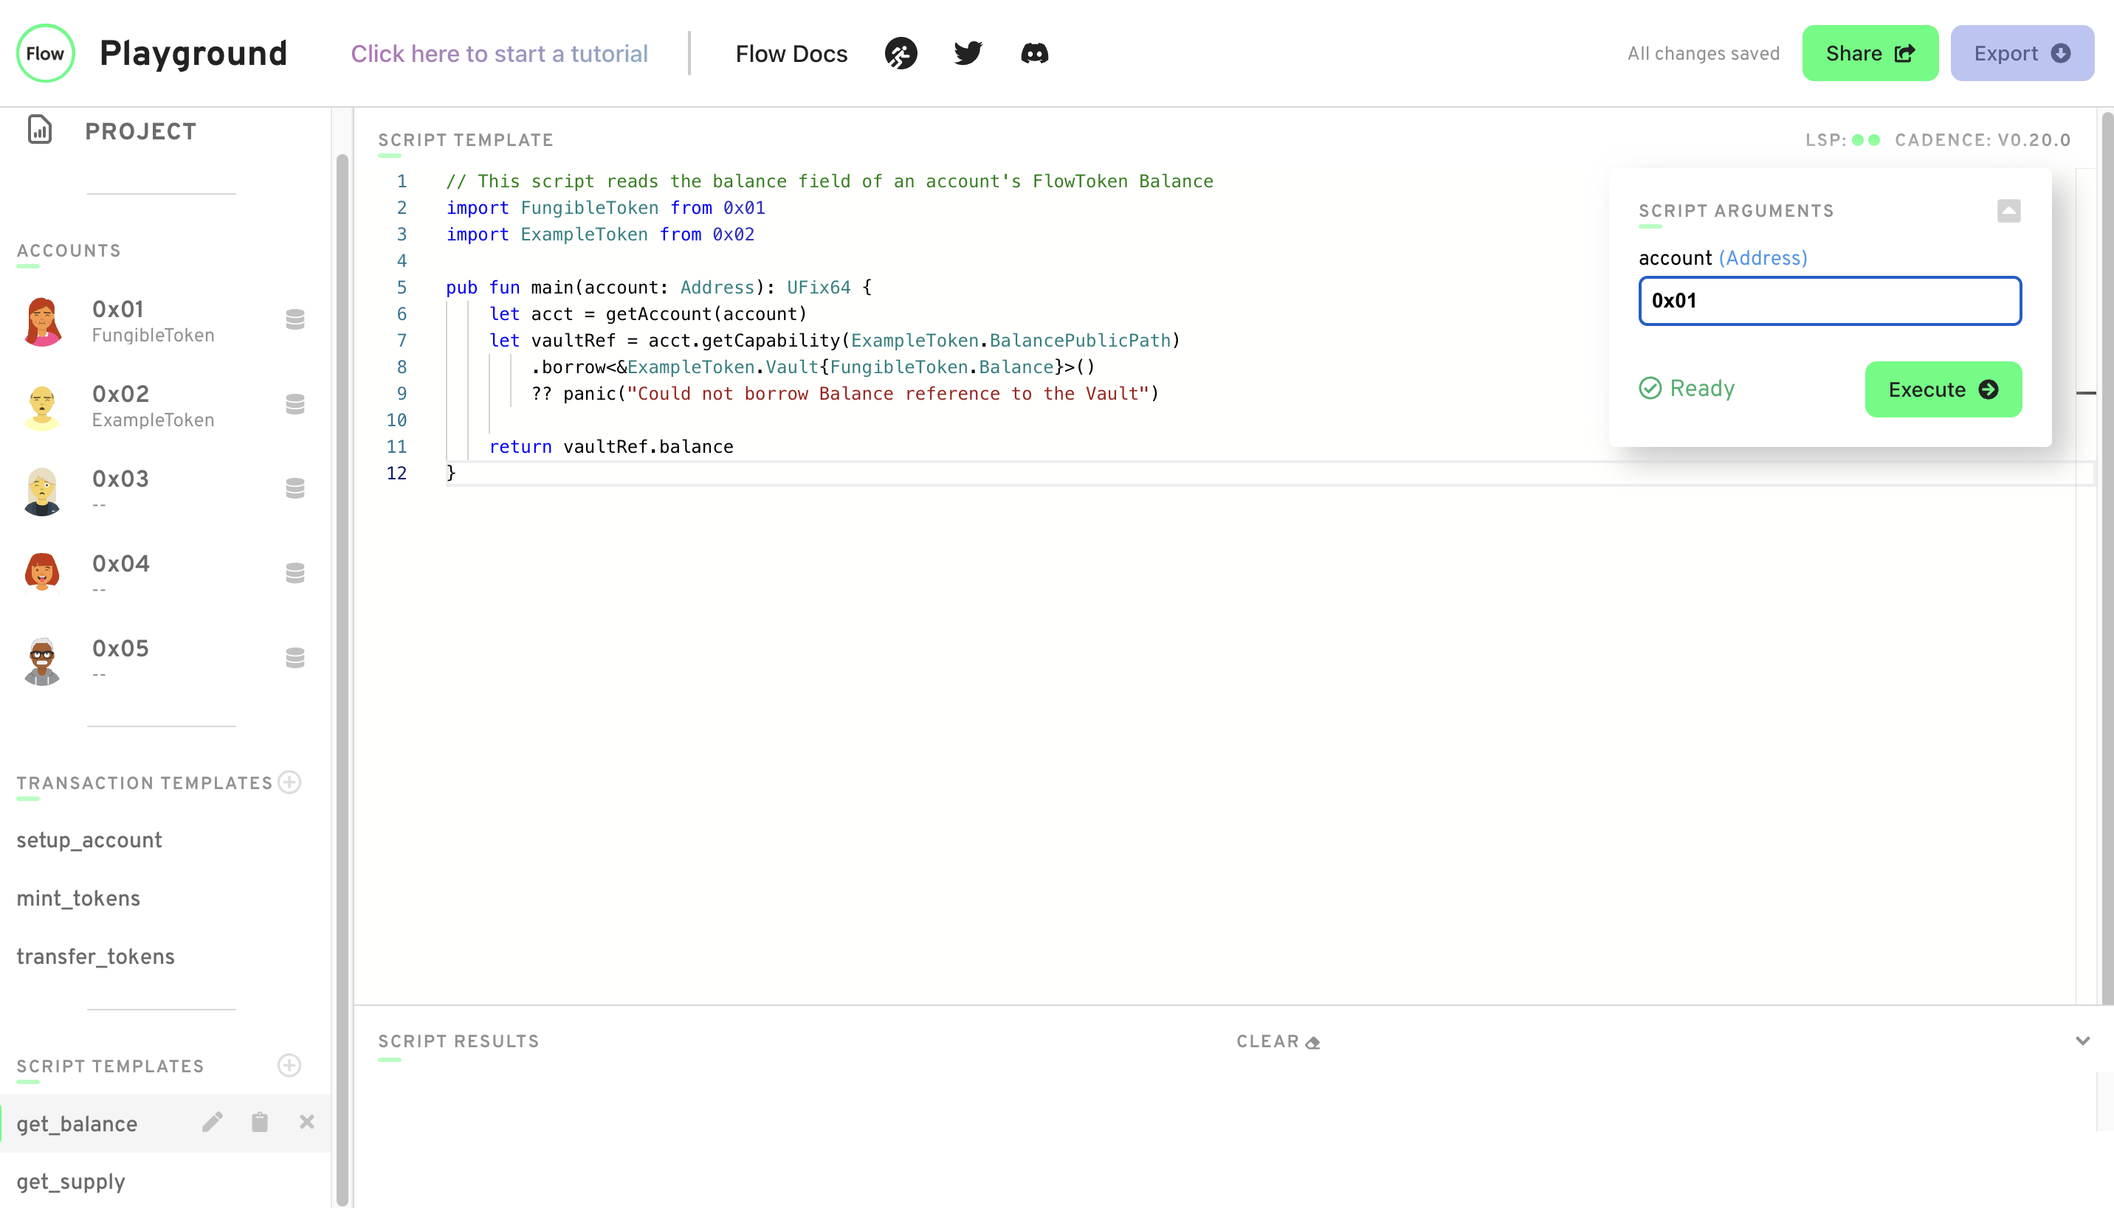
03 编程IDE：从remix到playground
https://play.onflow.org/4062d09c-421d-4479-aaab-cfd302eb9b06

Slide 14
04 部署：从truffle到flow cli
本地模拟器
账号功能
部署合约
Flow cli
合约功能
执行交易
执行脚本
区块交互
水龙头：https://testnet-faucet.onflow.org/

Slide 15
05 前端：从web3.js到FCL.js
import { query, mutate, tx } from "@onflow/fcl";
//FCL调用合约主要有三种方法： query, mutate, tx
query其实调用的就是script，不产生交易，无gas消耗
mutate调动的就是交易（transaction），有gas消耗
let res = await query({
cadence: CHECK_COLLECTION,
args: (arg, t) => [arg(user?.addr, t.Address)],
});
//CHECK_COLLECTIO为cadence代码
let res = await mutate({
cadence: DELETE_COLLECTION,
limit: 75,
args: (arg, t) => [arg("myName")],
});
//DELETE_COLLECTIO为cadence代码
await tx(res).onceSealed();//tx其实就是等待交易封装完成的函数

Slide 16
06 NFT合约迁移：数据结构
资源集合
string private _name;
string private _symbol;
mapping(uint256 => address) private _owners;
mapping(uint256 => string) tokenLinks;
pub contract ExampleNFT
pub resource NFT {
pub let id: UInt64
pub let name: String
pub let description: String
pub let thumbnail: String
}
NFT
元数据扩展
pub structExternalURL {
pub let url: String
}

Slide 17
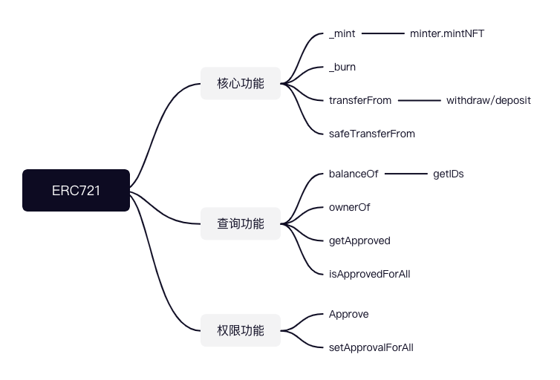
06 NFT合约迁移：功能函数
Cadence.推荐NFT标准

Slide 18
空投问题
transaction {
prepare(signer: AuthAccount) {
signer.save(
<-ExampleToken.createEmptyVault(),
to: ExampleToken.VaultStoragePath
)
signer.link<&ExampleToken.Vault{FungibleToken.Receiver,
FungibleToken.Balance}>(
ExampleToken.ReceiverPublicPath,
target: ExampleToken.VaultStoragePath
)
}
}
用户必须先授权创建一个空仓库
然后才能接收token
这就意味着，以太坊那样无授权transfer“空投”无法实现。
如何在flow上实现空投？

Slide 19
学习网站
官方github: https://github.com/onflow
合约代码：https://flow-view-source.com/mainnet/account/0x5892036f9111fbb8
合约列表：https://github.com/alchemyplatform/alchemy-flow-contracts
flowfans中文:https://www.flowfans.org/
文档网站 https://docs.onflow.org/
浏览器 https://testnet.flowscan.org/

Slide 20
THANKS FOR YOUR TIME
Github：https://github.com/maris205/flow-is-best

